Slide 1
ЦУКС ГЛАВНОГО УПРАВЛЕНИЯ МЧС РОССИИ
ПО РЕСПУБЛИКЕ ТАТАРСТАН
МОДЕЛЬ РАЗВИТИЯ ОБСТАНОВКИ
на территории Республики Татарстан на 30 декабря 2020 года
Notes:
1

Slide 2
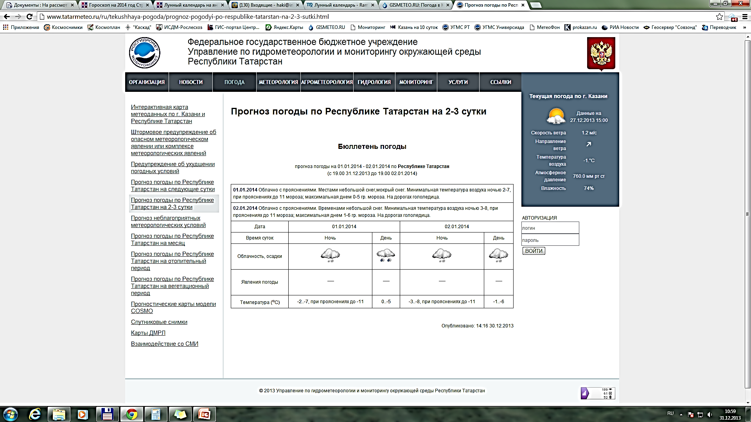
ЕЖЕДНЕВНЫЙ ОПЕРАТИВНЫЙ ПРОГНОЗ ВОЗНИКНОВЕНИЯ ЧРЕЗВЫЧАЙНЫХ СИТУАЦИЙ
(ПРЕДУПРЕЖДЕНИЕ ОБ УХУДШЕНИИ ПОГОДНЫХ УСЛОВИЙ)
Консультация – предупреждение об интенсивности
метеорологического явления
с 18 часов 29 декабря до 10 часов 30 декабря 2020 года
Ночью и утром 30 декабря 2020 года на территории Республики Татарстан и в г. Казани местами ожидается туман.

Slide 3
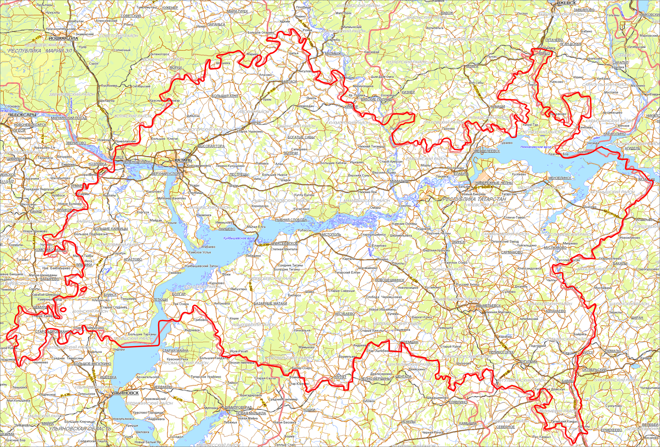

МОДЕЛЬ РАЗВИТИЯ ОБСТАНОВКИ
(ПРОГНОСТИЧЕСКАЯ КАРТА ПРЕДУПРЕЖДЕНИЙ)
Показатели уровня опасности
Туман
Высокий уровень
Средний уровень
Балтаси
Агрыз
Низкий уровень
Большая. Атня
Высокая Гора
Кукмор
Зеленодольск
Арск
Богатые Сабы
Менделеевск
Казань
Тюлячи
-18…-21
при прояснениях -25˚
-8…-12
-21…-23
при прояснениях -25˚..-30 ˚
-13…-18
Пестрецы
Набережные Челны
Актаныш
Мамадыш
Мензелинск
Верхний Услон
Лаишево
Рыбная Слобода
Нижнекамск
Больше Кайбицы
Чистополь
Заинск
Сарманово
Апастово
Камское
Устье
Алексеевск
Муслюмово
-19…-22
при прояснениях -25˚..-28˚
-10…-13
Буинск
Новошешминск
Тетюши
Болгар
Азнакаево
Базарные Матаки
Аксубаево
Старое Дрожжаное
Черемшан
Альметьевск
Нурлат
Лениногорск
Уруссу
Бугульма
Бавлы

Slide 4
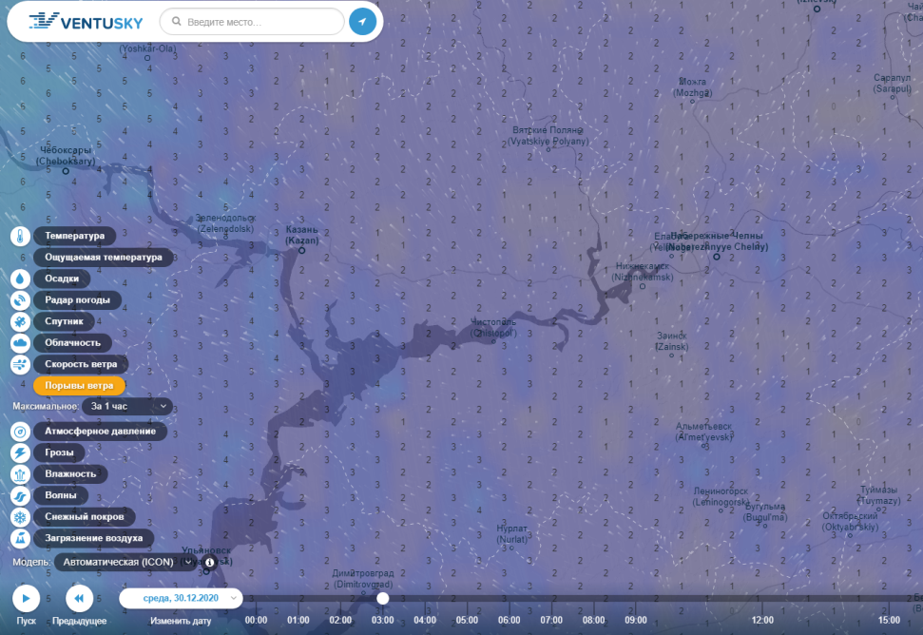
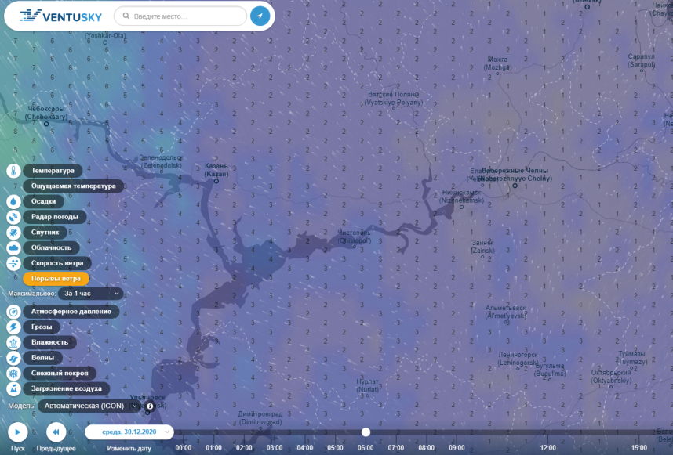
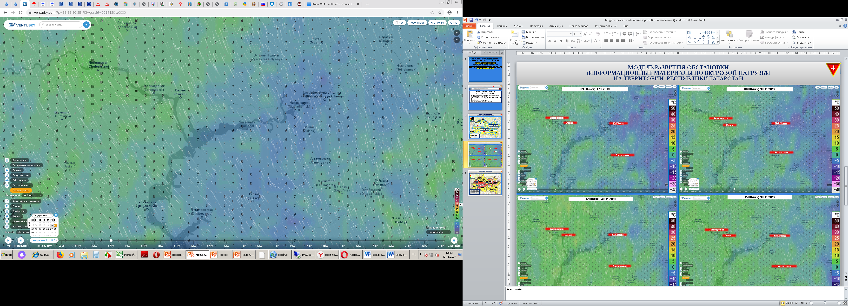
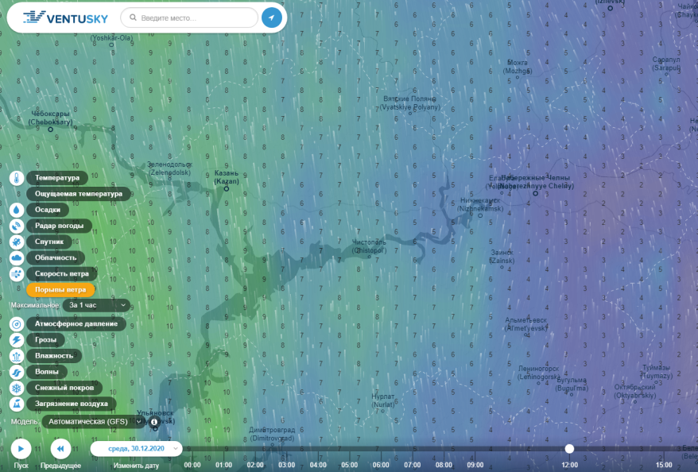
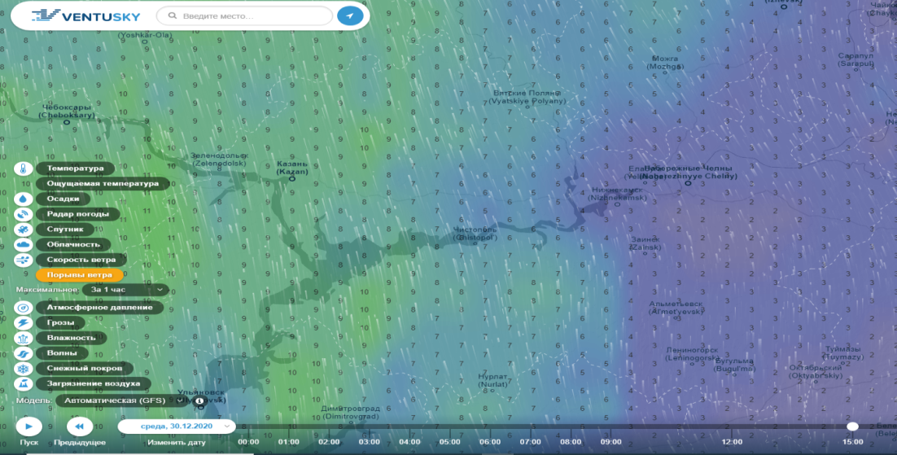
МОДЕЛЬ РАЗВИТИЯ ОБСТАНОВКИ
(ИНФОРМАЦИОННЫЕ МАТЕРИАЛЫ ПО ВЕТРОВОЙ НАГРУЗКЕ
НА ТЕРРИТОРИИ РЕСПУБЛИКИ ТАТАРСТАН)
03.00 (мск) 30.12.2020
06.00 (мск) 30.12.2020
Зеленодольск
Казань
Наб.Челны
Зеленодольск
Казань
Наб.Челны
Альметьевск
Альметьевск
12.00 (мск) 30.12.2020
15.00 (мск) 30.12.2020
Зеленодольск
Казань
Наб.Челны
Зеленодольск
Наб.Челны
Казань
Альметьевск
Альметьевск

Slide 5
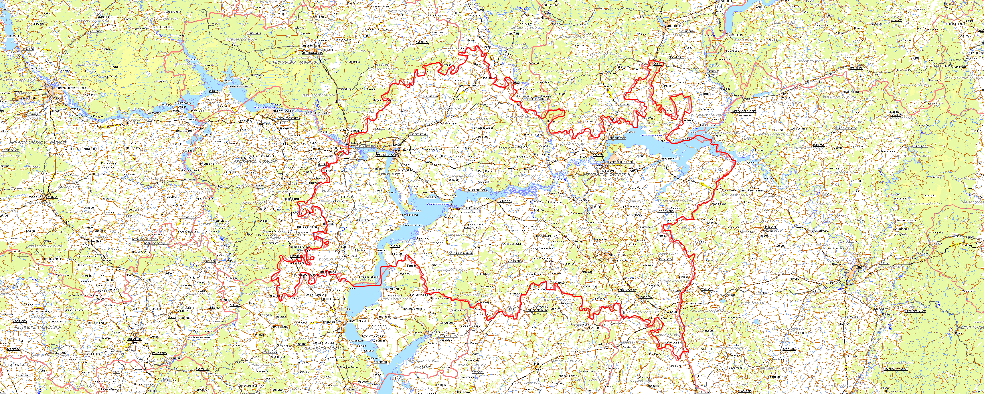
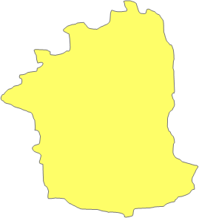
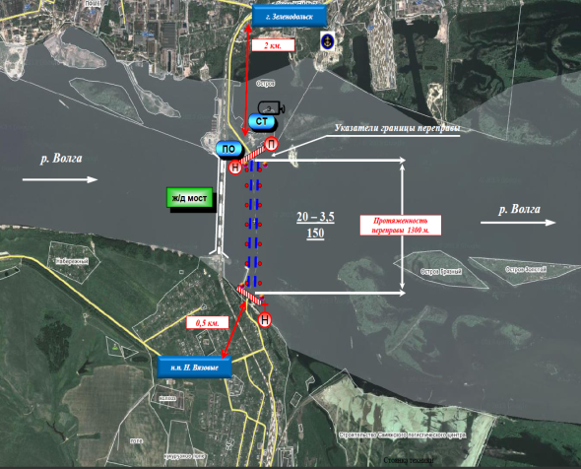
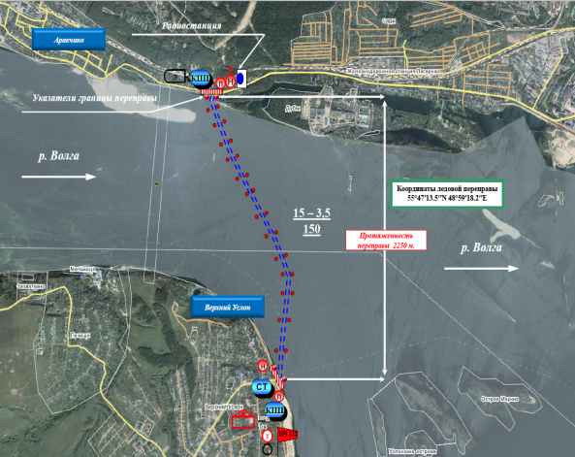
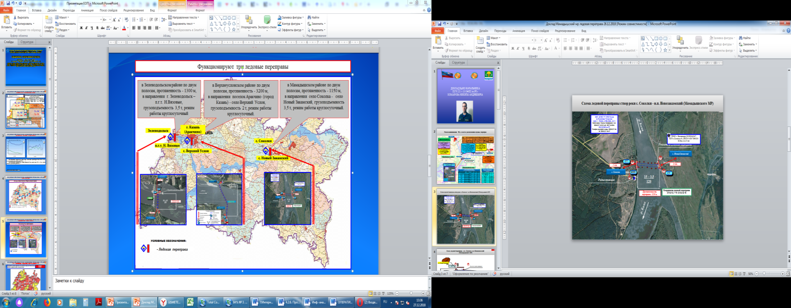
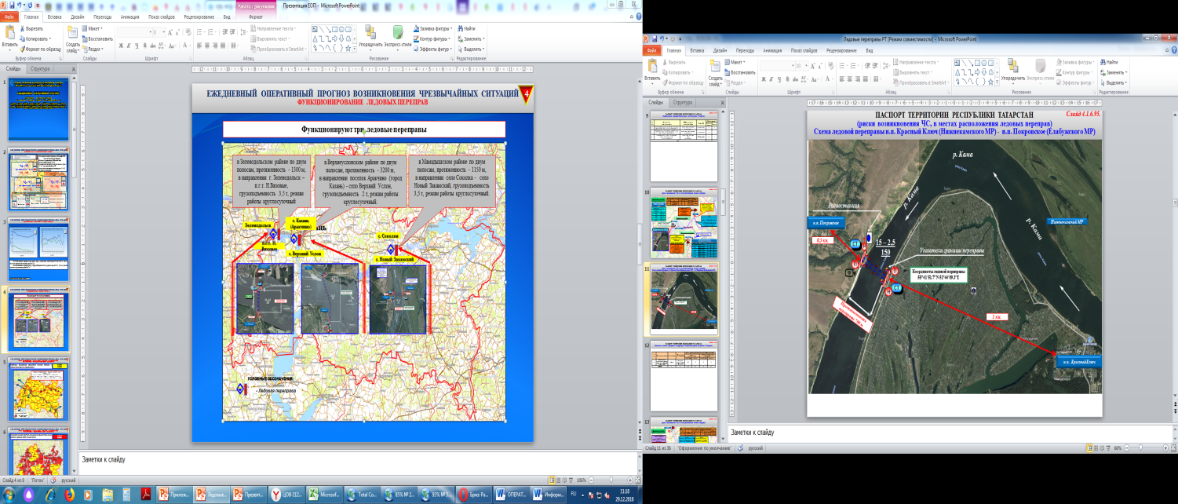
МОДЕЛЬ РАЗВИТИЯ ОБСТАНОВКИ
(ФУНКЦИОНИРОВАНИЕ ЛЕДОВЫХ ПЕРЕПРАВ)
Функционируют четыре ледовые переправы
в Зеленодольском районе по двум полосам, протяженность - 1300 м, в направлении г. Зеленодольск – п.г.т. Н.Вязовые, грузоподъемность 3,5 т, режим работы круглосуточный.
в Верхнеуслонском районе по двум полосам, протяженность - 3200 м, в направлении поселок Аракчино (город Казань) - село Верхний Услон, грузоподъемность 3,5 т, режим работы круглосуточный.
в Мамадышском районе по двум полосам, протяженность - 1150 м, в направлении село Соколка - село Новый Закамский, грузоподъемность 3,5 т, режим работы круглосуточный.
в Елабужском районе по двум полосам, протяженность – 700 м, в направлении село Покровское – пос. Красный Ключ, грузоподъемность до 3,5 т, режим работы круглосуточный.
Зеленодольск
г. Казань (Аракчино)
с. Покровское
п.г.т. Н. Вязовые
с. Верхний Услон
с. Соколки
п. Красный Ключ
с. Новый Закамский
Показатели уровня опасности
Высокий уровень
УСЛОВНЫЕ ОБОЗНАЧЕНИЯ:
Средний уровень
- Ледовая переправа
Низкий уровень

Slide 6

6
МОДЕЛЬ РАЗВИТИЯ ОБСТАНОВКИ
(ПРОГНОСТИЧЕСКАЯ КАРТА ПРЕДУПРЕЖДЕНИЙ)
6
Показатели уровня опасности
Туман
Высокий уровень
Средний уровень
Балтаси
Агрыз
Низкий уровень
Большая. Атня
Арск
Кукмор
Высокая Гора
Менделеевск
Богатые Сабы
Зеленодольск
Казань
Тюлячи
Елабуга
Пестрецы
Мамадыш
Набережные Челны
Актаныш
Верхний Услон
Мензелинск
Лаишево
Рыбная Слобода
Больше Кайбицы
Нижнекамск
Чистополь
Заинск
Сарманово
Муслюмово
Апастово
Камское
Устье
Алексеевск
Новошешминск
Буинск
Болгар
Аксубаево
Азнакаево
Базарные Матаки
Альметьевск
Тетюши
Старое Дрожжаное
Черемшан
Лениногорск
Уруссу
Нурлат
Бугульма
УСЛОВНЫЕ ОБОЗНАЧЕНИЯ
Показатели вероятности ДТП в декабре месяце
(согласно статистических данных 2015-2019 гг.
ИСС Госавтоинспекция)
Бавлы
Зона особого внимания (опасные участки)

Slide 7
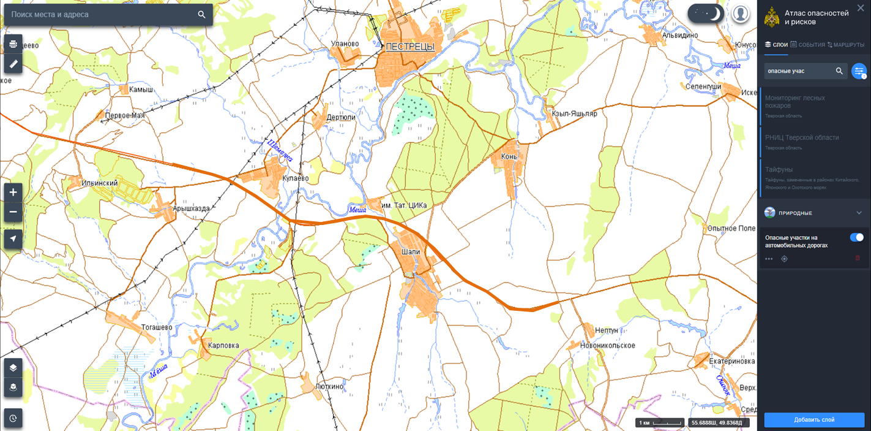
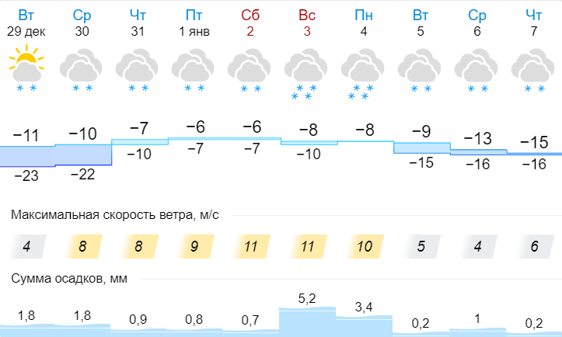
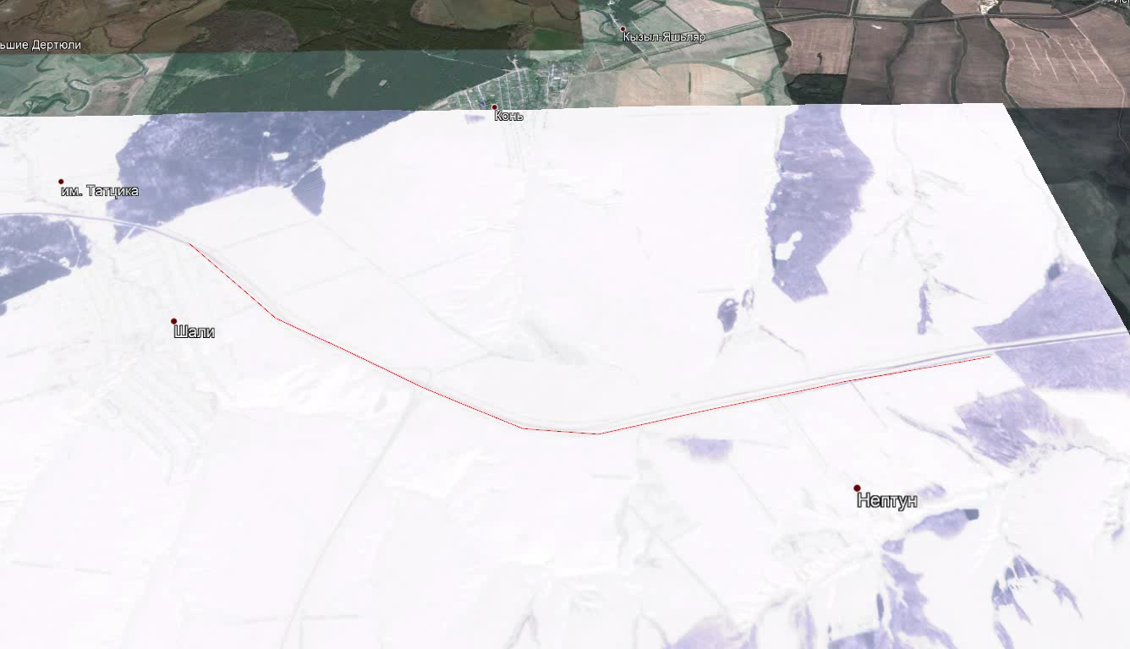
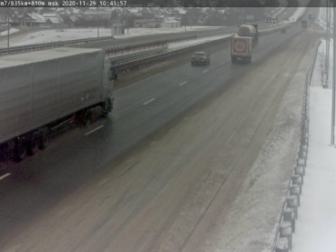
ИНФОРМАЦИОННЫЕ МАТЕРИАЛЫ ПО РИСКУ НАРУШЕНИЯ ТРАНСПОРТНОГО
СООБЩЕНИЯ НА ТЕРРИТОРИИ ПЕСТРЕЧИНСКОГО РАЙОНА
РЕСПУБЛИКИ ТАТАРСТАН
7
Прогноз метеоявлений
Трехмерная модель участка
Пестрецы
Аварийно-опасный участок дороги М-7 856 км по 861 км.
Пестречинский МР
Затяжной подъем (риск нарушения транспортного сообщения. Гололед, снежные заносы)
835 км
М-7
Шали
Условные обозначения
- СиС МЧС
- порывы ветра
- МНИСС ГЛОНАС
- социально-значимые объекты
- больница городская
- объездная дорога
- Участок автодороги с повышенным риском возникновения ДТП, нарушением движения
Отрезанные н.п.: нет
Объездная дорога: 9 км
- Населенный пункт

Slide 8
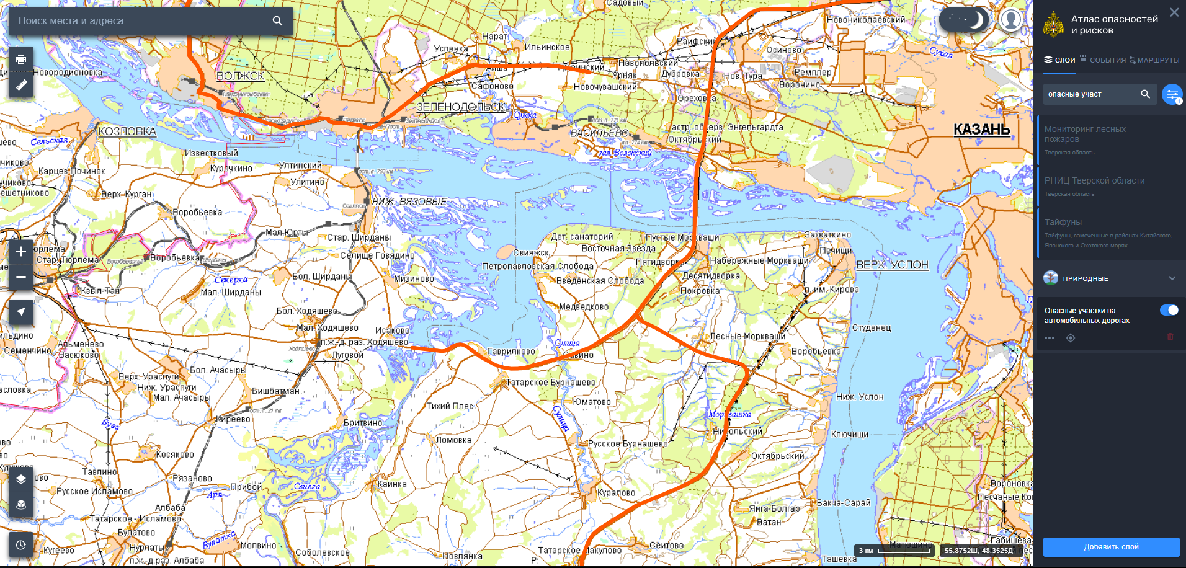
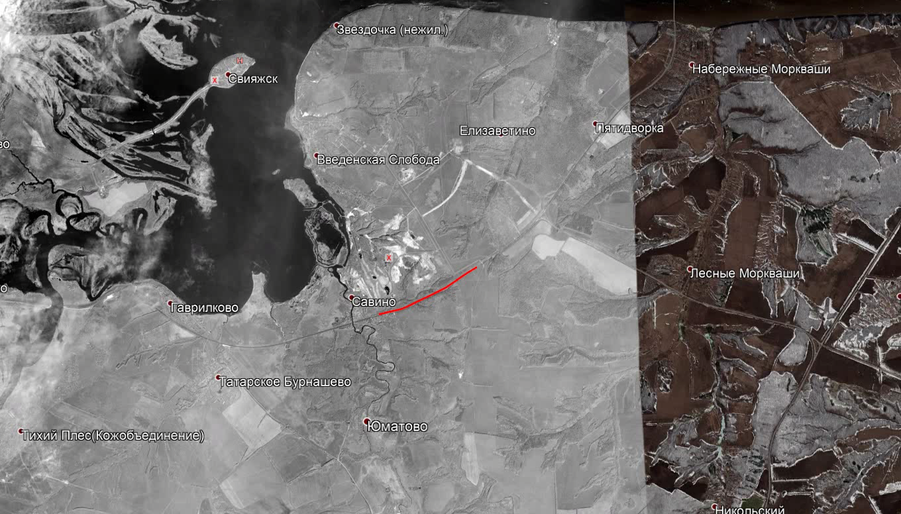
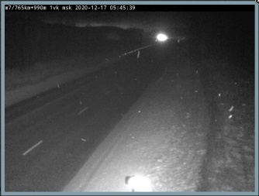
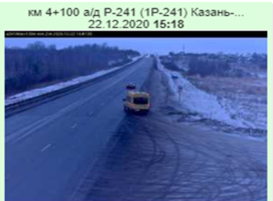
ИНФОРМАЦИОННЫЕ МАТЕРИАЛЫ ПО РИСКУ НАРУШЕНИЯ ТРАНСПОРТНОГО
СООБЩЕНИЯ НА ТЕРРИТОРИИ ВЕРХНЕУСЛОНСКОГО РАЙОНА
РЕСПУБЛИКИ ТАТАРСТАН
8
Трехмерная модель участка
Казань
765 км
Аварийно-опасный участок дороги М-7 767км.
Верхнеуслонский МР
Спуск - подъем(риск нарушения транспортного сообщения. Гололед снежные заносы)
Прогноз метеоявлений
Иннополис
Аварийно-опасный участок дороги Р-241 5 км.
Верхнеуслонский МР
Спуск – подъем (риск нарушения транспортного сообщения. Гололед снежные заносы)
М-7
Условные обозначения
- СиС МЧС
4 км
- порывы ветра
- МНИСС ГЛОНАС
- социально-значимые объекты
Р-241
- больница городская
- объездная дорога
Отрезанные н.п.: нет
Объездная дорога: нет
- Участок автодороги с повышенным риском возникновения ДТП, нарушением движения
- Населенный пункт

Slide 9
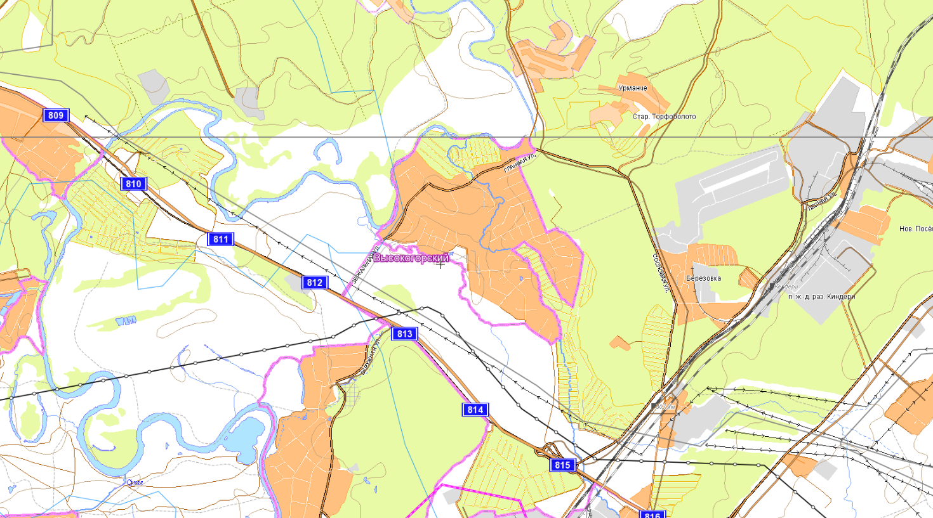
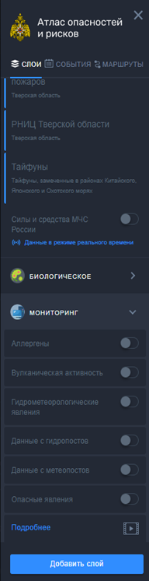
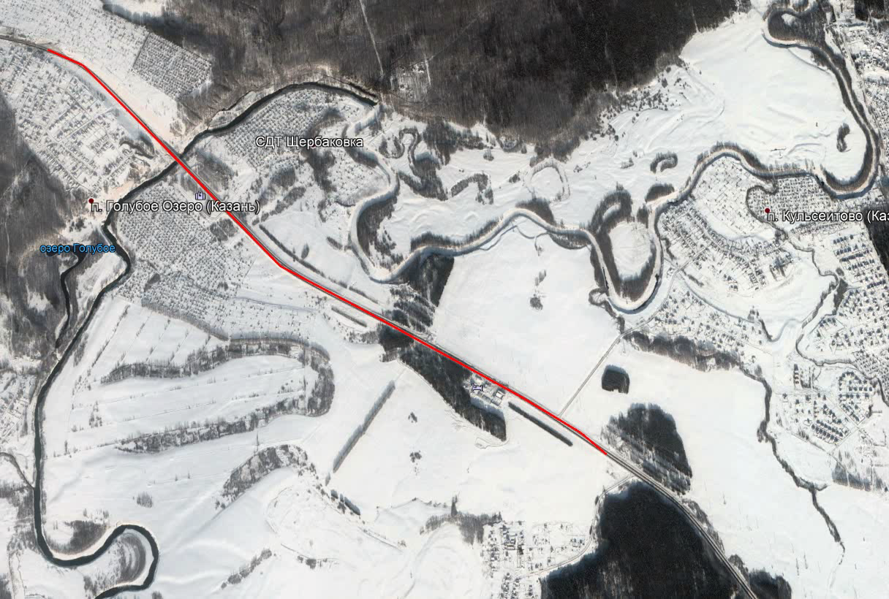
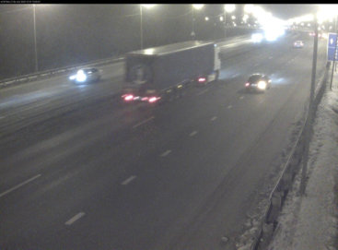
ИНФОРМАЦИОННЫЕ МАТЕРИАЛЫ ПО РИСКУ НАРУШЕНИЯ ТРАНСПОРТНОГО СООБЩЕНИЯ,
СВЯЗАННЫХ С НЕБЛАГОПРИЯТНЫМИ МЕТЕОЯВЛЕНИЯМИ
НА ДОРОГЕ М-7 ВЫСОКОГОРСКОГО МР РЕСПУБЛИКИ ТАТАРСТАН
9
Прогноз метеоявлений
Трехмерная модель участка
Аварийно-опасный участок 812-813 км М-7
подъем подверженный обледенению
(риск нарушения транспортного сообщения гололед)
Кульсеитово
М-7
815 км
Отрезанные н.п.: нет
Маршрут объезда: 29 км
Условные обозначения
- СиС МЧС
- порывы ветра
- МНИСС ГЛОНАС
- социально-значимые объекты
- больница городская
- объездная дорога
- Участок автодороги с повышенным риском возникновения ДТП, нарушением движения
- Населенный пункт

Slide 10
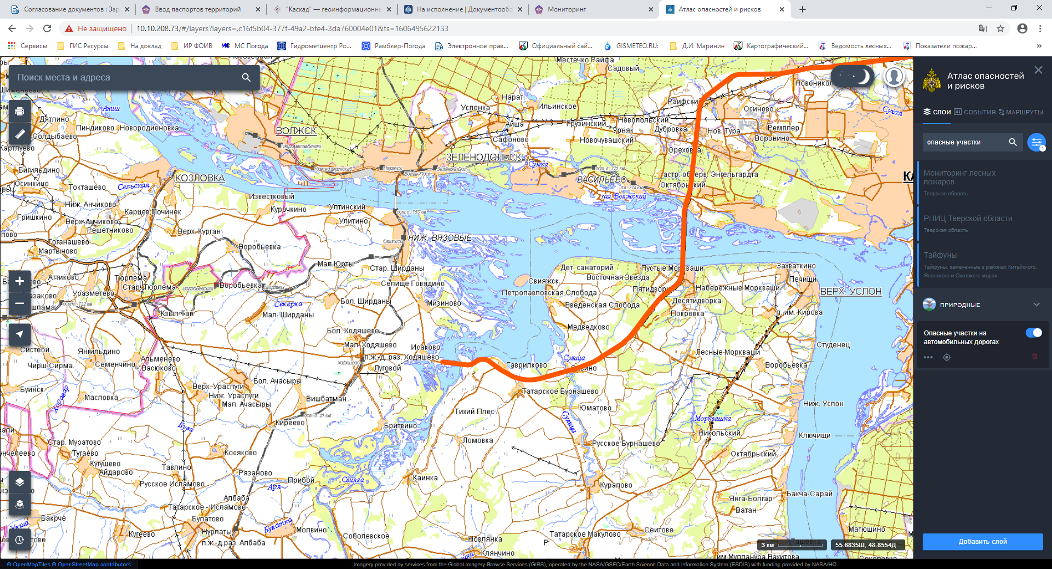
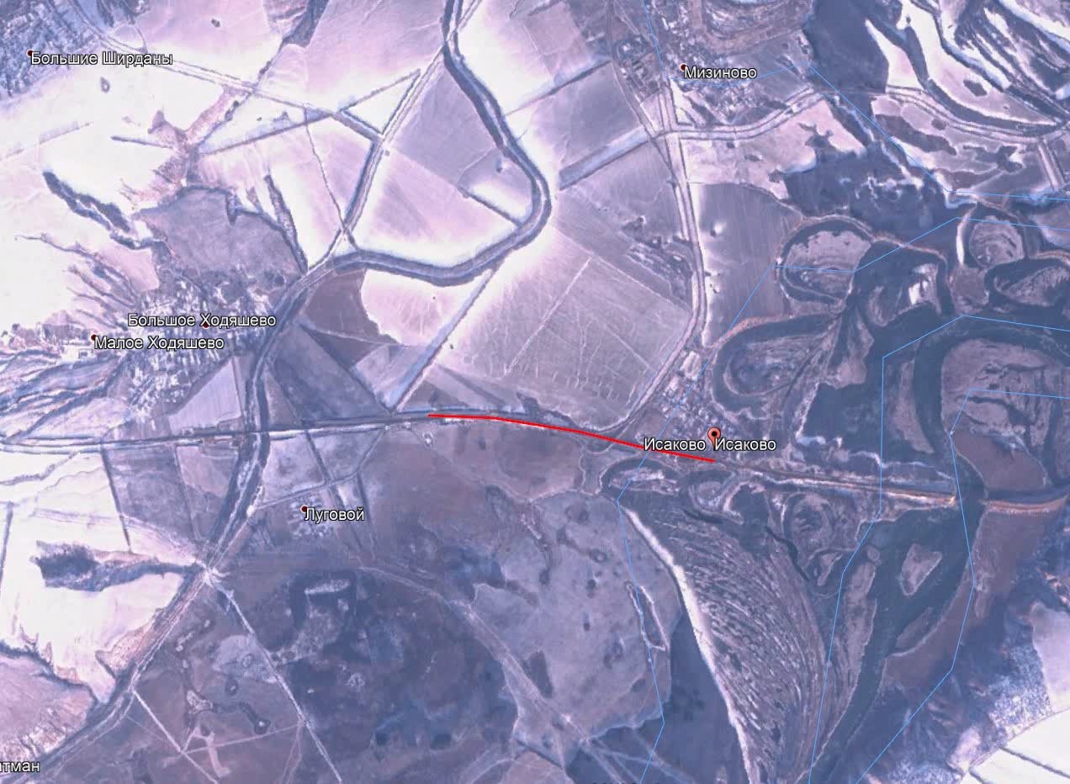
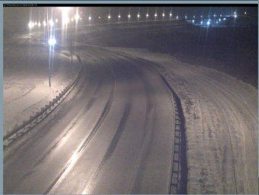
ИНФОРМАЦИОННЫЕ МАТЕРИАЛЫ ПО РИСКУ НАРУШЕНИЯ ТРАНСПОРТНОГО
СООБЩЕНИЯ НА ТЕРРИТОРИИ ЗЕЛЕНОДОЛЬСКОГО РАЙОНА
РЕСПУБЛИКИ ТАТАРСТАН
10
Прогноз метеоявлений
Трехмерная модель участка
Зеленодольск
Нижние Вязовые
Аварийно-опасный участок дороги М-7 735-743 км.
Зеленодольского МР
Спуск, подъем (риск нарушения транспортного сообщения. Гололед снежные заносы)
М-7
Условные обозначения
753 км
- СиС МЧС
Аварийно-опасный участок дороги М-7 742-745 км.
Зеленодольского МР
Резкий поворот с ограниченной видимостью.(риск нарушения транспортного сообщения. Гололед снежные заносы)
- порывы ветра
- МНИСС ГЛОНАС
- социально-значимые объекты
- больница городская
- объездная дорога
Отрезанные н.п.: нет
Объездная дорога: 13 км
- Участок автодороги с повышенным риском возникновения ДТП, нарушением движения
- Населенный пункт

Slide 11
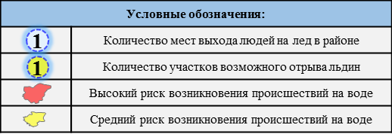
МОДЕЛЬ РАЗВИТИЯ ОБСТАНОВКИ
(МЕСТА МАССОВОГО ВЫХОДА ЛЮДЕЙ НА ВОДУ
И УЧАСТКИ ВОЗМОЖНОГО ОТРЫВА ЛЬДИН)
На учет взято 101 место массового выхода людей на лед и 5 участков возможного отрыва льдин с рыбаками
Балтаси
Агрыз
2
Большая. Атня
Арск
Кукмор
Высокая Гора
4
Зеленодольск
Менделеевск
7
Казань
Тюлячи
Елабуга
3
9
Пестрецы
1
Набережные Челны
Актаныш
Мамадыш
5
5
Мензелинск
Верхний Услон
Рыбная Слобода
6
1
5
6
Лаишево
5
Нижнекамск
Больше Кайбицы
4
9
5
Муслюмово
Чистополь
Заинск
Апастово
Алексеевск
7
Сарманово
Камское Устье
3
Буинск
3
Новошешминск
Тетюши
Болгар
Азнакаево
3
2
Базарные Матаки
Альметьевск
3
Аксубаево
Старое Дрожжаное
3
Черемшан
Нурлат
Лениногорск
Уруссу
Бугульма
2
Бавлы

Slide 12
МОДЕЛЬ РАЗВИТИЯ ОБСТАНОВКИ
(ПРОИСШЕСТВИЯ НА ВОДНЫХ ОБЪЕКТАХ)
Показатели уровня опасности
В осенне-зимний период 2020-2021 годов зарегистрировано 4 провала людей под лед, в которых погиб 1 человек, спасены 5.
Высокий уровень
Балтаси
Средний уровень
Агрыз
Низкий уровень
Большая Атня
Арск
Кукмор
Высокая Гора
Богатые Сабы
Зеленодольск
Казань
Елабуга
Менделеевск
Пестрецы
Тюлячи
Набережные Челны
Мамадыш
Актаныш
Верхний Услон
Мензелинск
1/1/1
2/0/3
Лаишево
Рыбная Слобода
Нижнекамск
Больше
Кайбицы
Чистополь
1/0/1
Камское Устье
Алексеевск
Заинск
Сарманово
Муслюмово
Апастово
Болгар
Новошешминск
Буинск
Тетюши
Альметьевск
Базарные Матаки
Аксубаево
Азнакаево
Черемшан
Старое Дрожжаное
Лениногорск
Уруссу
Бугульма
Нурлат
Бавлы
УСЛОВНЫЕ ОБОЗНАЧЕНИЯ
4/2/1
Показатели происшествий на воде в 2020 году по муниципальным районам / количество погибших/ количество спасенных.

Slide 13
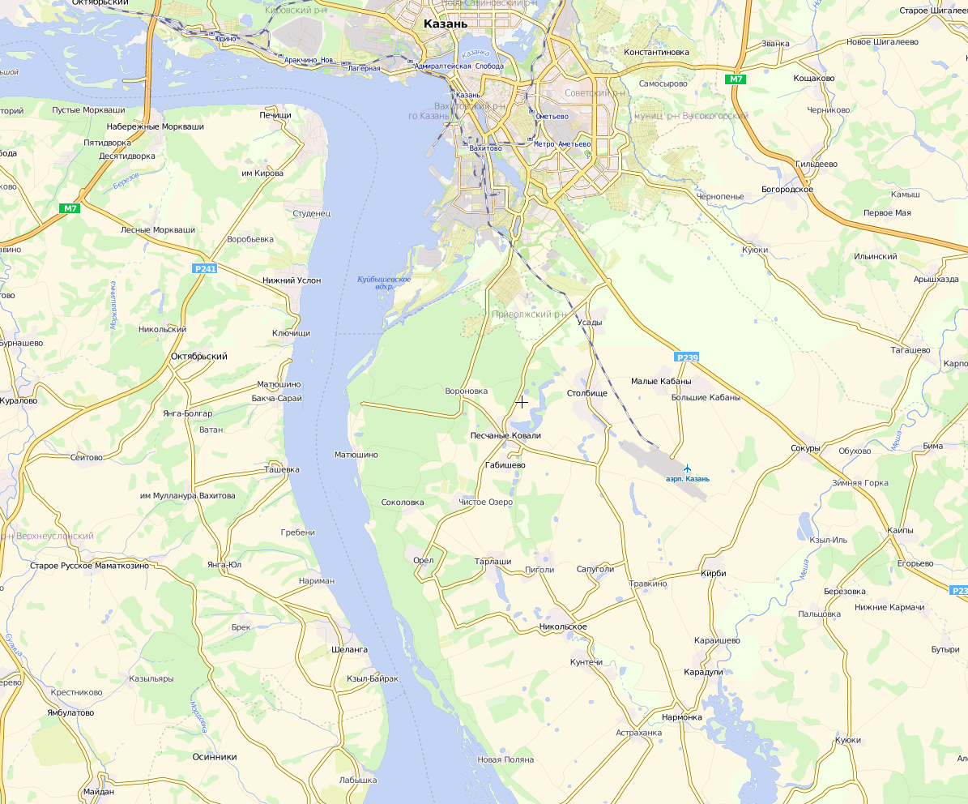
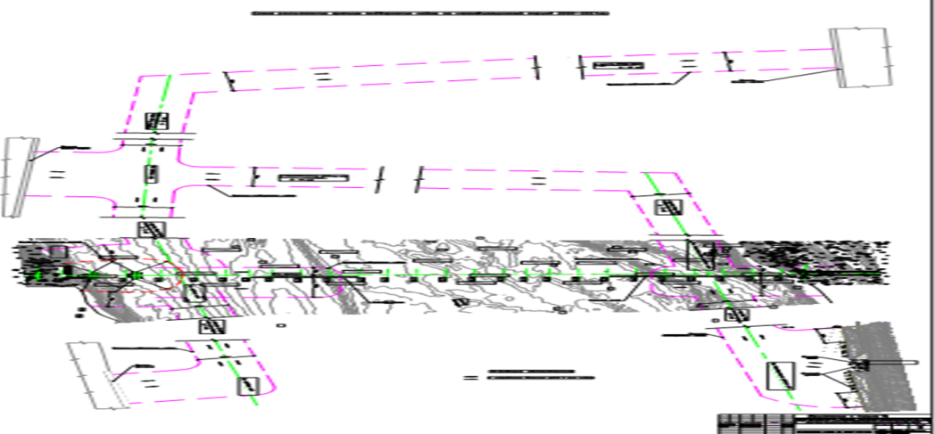
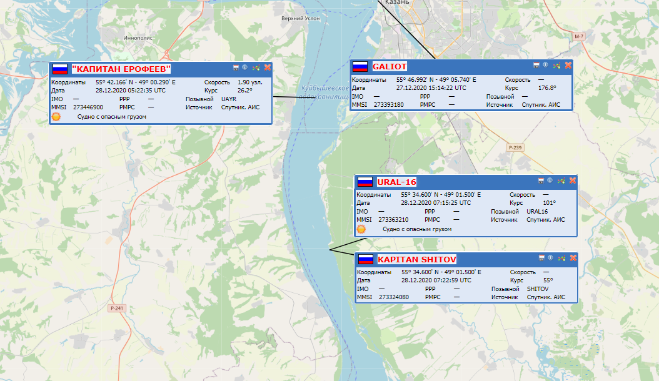
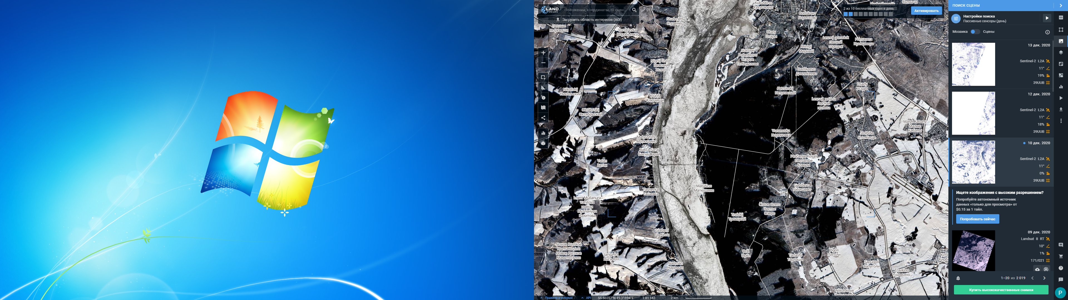
МОДЕЛЬ РАЗВИТИЯ ОБСТАНОВКИ
(ПРОИСШЕСТВИЯ НА ВОДНЫХ ОБЪЕКТАХ)
Мониторинг движения судов (ИС «КИИС Море»)
База ООО Судоходная Компания Кама
Зеленый Бор
Матюшино
Обзорный космический снимок
Спутник Sentinel-2 22.12.2020
Гребни
Промоины
Шеланга
Опасный участок!
Река Волга, Верхне-Услонский, Лаишевский районы,
Строительство моста на трассе М-12,
Разрушение ледяного покрова судами
Места локации и передвижения судов:
каждые 3 часа (круглосуточно) по маршруту:
База ООО Судоходная компания КАМА – н.п. Шеланга

Slide 14
МОДЕЛЬ РАЗВИТИЯ ОБСТАНОВКИ
(ЧС, ПРОИСШЕСТВИЯ, СВЯЗАННЫЕ СО ВЗРЫВАМИ БЫТОВОГО ГАЗА)
Показатели уровня опасности
Высокий уровень
Средний уровень
Балтаси
Агрыз
Низкий уровень
Большая. Атня
Арск
Кукмор
Высокая Гора
Зеленодольск
Менделеевск
Казань
Тюлячи
Елабуга
1
Пестрецы
Набережные Челны
Актаныш
Мамадыш
Мензелинск
Верхний Услон
Рыбная Слобода
Лаишево
Нижнекамск
Больше Кайбицы
1
Муслюмово
Чистополь
Заинск
Апастово
Алексеевск
Сарманово
Камское Устье
Буинск
Болгар
Новошешминск
Тетюши
Альметьевск
Азнакаево
Базарные Матаки
Аксубаево
Старое Дрожжаное
Черемшан
Нурлат
Лениногорск
Уруссу
Бугульма
Бавлы
Бавлы
УСЛОВНЫЕ ОБОЗНАЧЕНИЯ
1
Показатели по происшествиям, связанных со взрывами бытового газа в 2020 г.
1

Slide 15
МОДЕЛЬ РАЗВИТИЯ ОБСТАНОВКИ
(ЧС, ПРОИСШЕСТВИЯ, СВЯЗАННЫЕ С ОТРАВЛЕНИЕМ УГАРНЫМ ГАЗОМ)
Показатели уровня опасности
Высокий уровень
Повышенный уровень
Балтаси
Агрыз
Средний уровень
Большая. Атня
Арск
1
Кукмор
Низкий уровень
Высокая Гора
Зеленодольск
Казань
Менделеевск
19
Пестрецы
Тюлячи
Елабуга
Набережные Челны
Мамадыш
Актаныш
Мензелинск
Верхний Услон
Рыбная Слобода
1
Лаишево
Нижнекамск
Больше Кайбицы
1
Муслюмово
Чистополь
Заинск
Апастово
Алексеевск
Сарманово
Камское Устье
Буинск
Болгар
Новошешминск
Тетюши
2
Альметьевск
Азнакаево
Базарные Матаки
Аксубаево
2
Старое Дрожжаное
1
Черемшан
Нурлат
Лениногорск
Уруссу
1
Бугульма
2
3
Бавлы
Бавлы
УСЛОВНЫЕ ОБОЗНАЧЕНИЯ
1
Показатели по происшествиям, связанных с отравлением угарным газом в 2020 г.

Slide 16

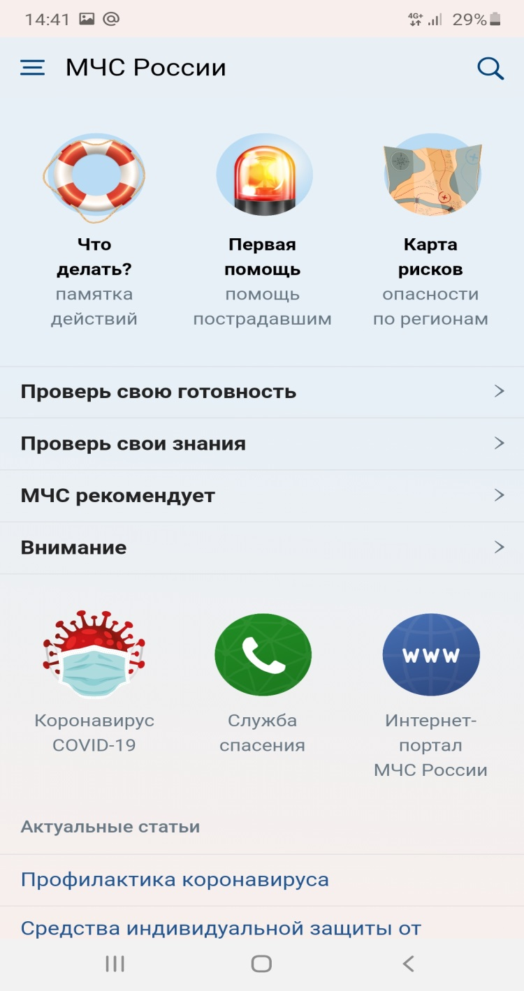
МОБИЛЬНОЕ ПРИЛОЖЕНИЕ «МЧС РОССИИ»
Notes:
16
Использовать на селекторных совещаниях за неделю

